Slide 1
Сайт онлайн школы PhysInfo school
Над проектом работали:
Дейкин Егор
Егорова Дарья
Дягтерев Данил

Slide 2
Суть проекта
Проект онлайн школы phycInfo - это образовательная платформа, предназначенная для студентов всех возрастов и уровней подготовки. Цель проекта - обеспечить доступное и качественное обучение в области физики и информатики через веб-платформу.

Slide 3
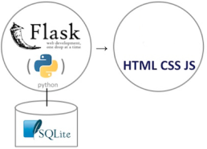
Использованный инструменты.
Язык программирования Python
Микрофреймворк Flask
Базы данных SQLite
Языки разметки и стилей html и css

Slide 4
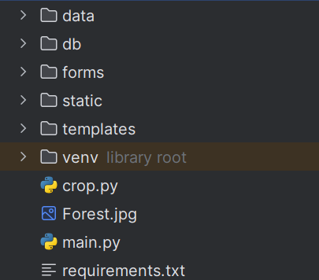
Структура проекта
Таблицы базы данных
База данных
Формы (логин, регистрация)
Статика. Фото, css и js файлы
Html файлы
Исполнительный файл программы

Slide 5
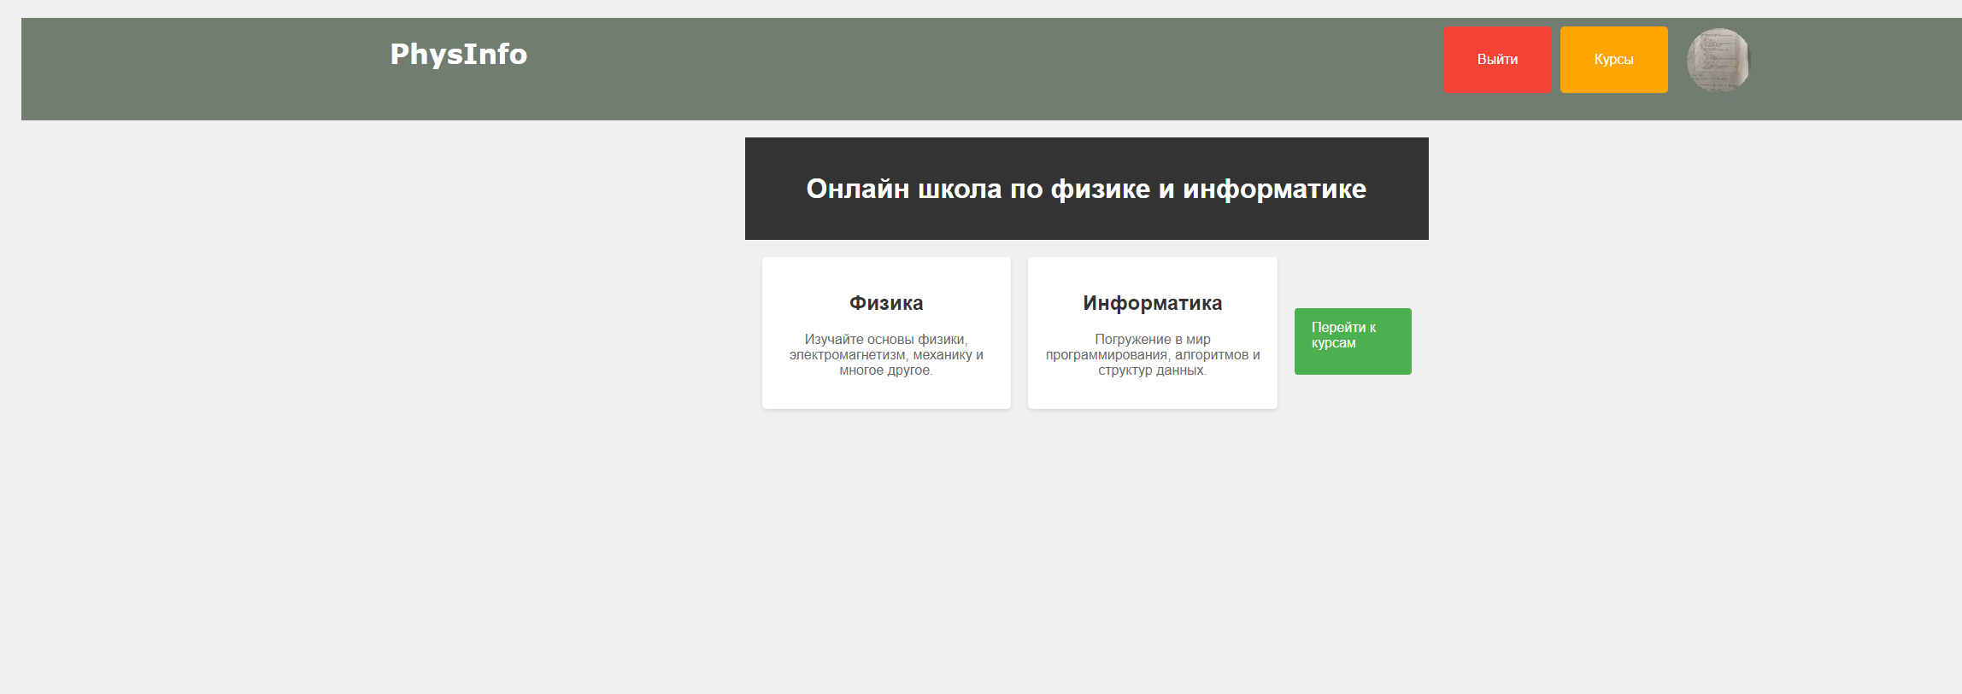
Сам сайт
Главная страница.

Slide 6
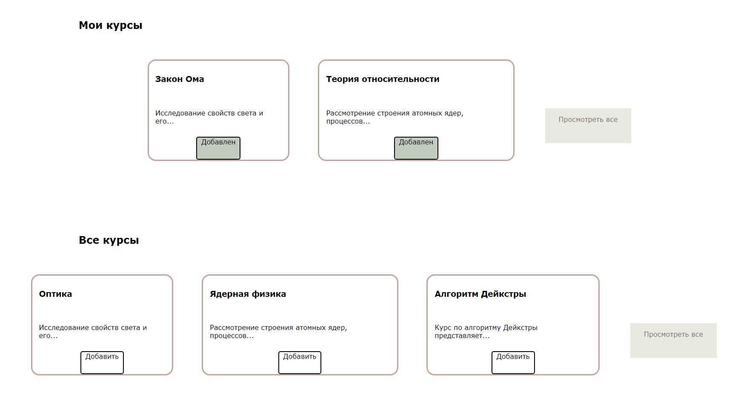
Страница с курсами

Slide 7
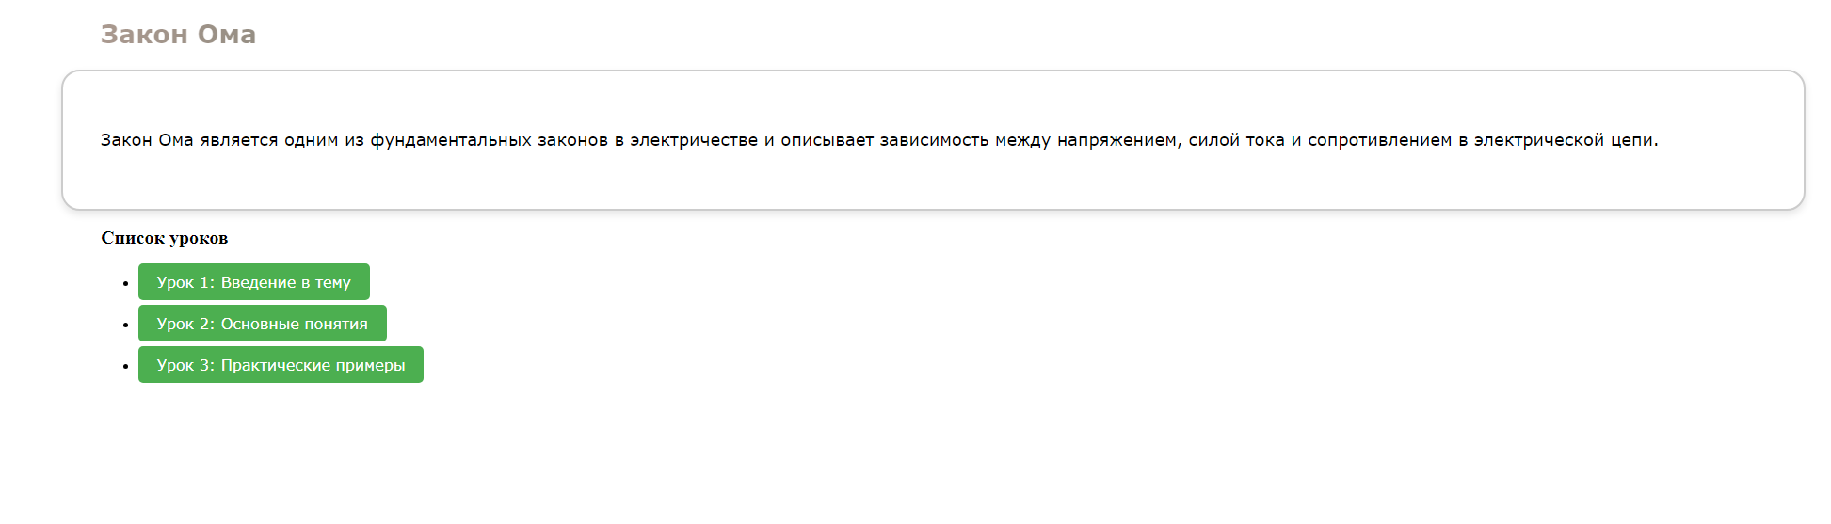
Страница курса.

Slide 8
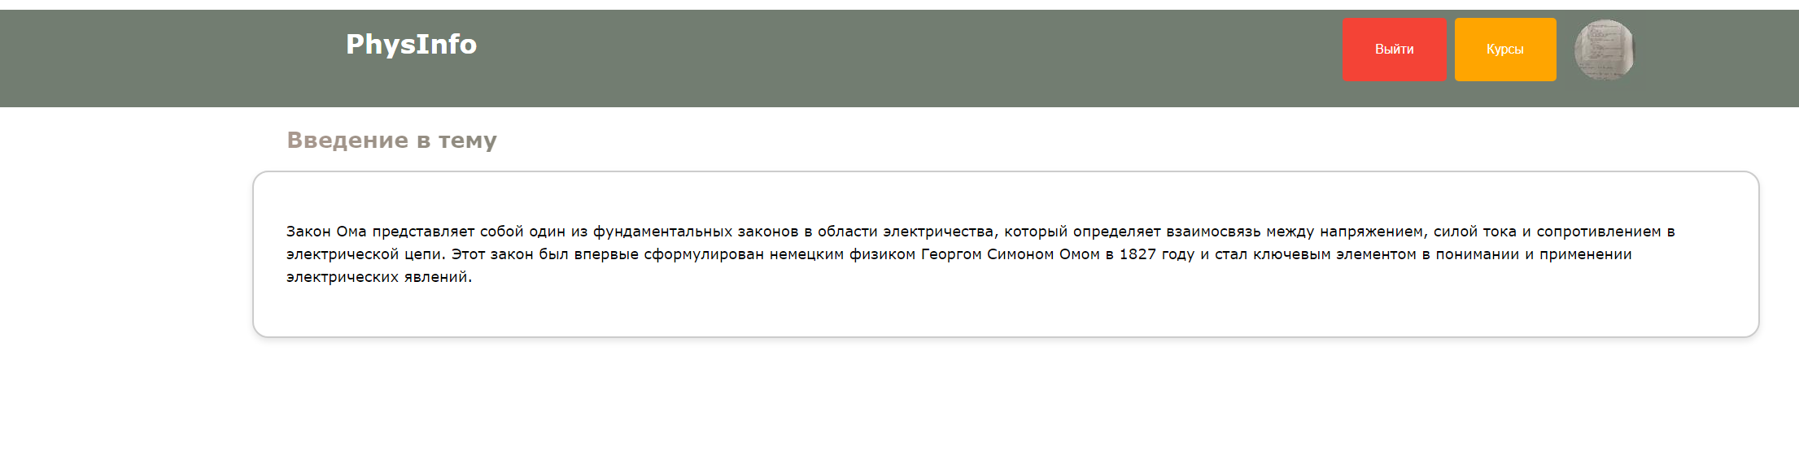
Страница темы

Slide 9
Спасибо за внимание!

